Slide 1

新知所網 NKFW 第三週
C語言基礎
講師：炒飯

Slide 2
學習目標：
了解 C 語言基本架構
C 語言與 Arduino C 的差異
Serial Monitor
基本語法
變數與數據類型
函式庫和函數
判斷式
迴圈
陣列

Slide 3
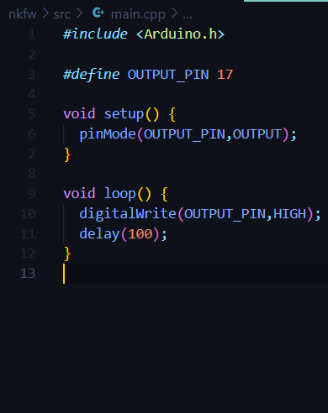
C 語言基本架構
爲了驅動開發板，需要使用 C 語言，透過程式碼控制開發板，實現想要的功能。
基本結構：
引用函式庫（#include）
定義開發板上的針腳（#define）
初始化函數（void setup(){}）
主程式（void loop(){}）
Arduino 的 C 語言

Slide 4
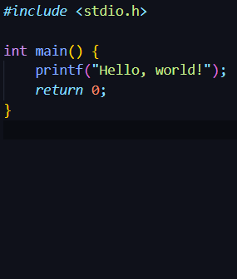
Arduino C：
由開發板上的處理器運行程式
需要 void setup() 初始化開發板的狀態
void loop() 作爲主程式并且不斷循環執行 void loop()
Arduino C 和 C 語言的差異
C語言：
主要在電腦上運行
直接運行 int main()
以 int main() 為主程式特定條件后回傳一個整數作爲回傳值
Arduino C
C 語言

Slide 5
瞭解 C 語言和 Arduino C 的差異即可
本次主要教學開發板，而非電腦運行的 C 語言

Slide 6
Serial Monitor
電腦有顯示功能可以顯示數據（例如 “Hello,World!”）
開發板並沒有顯示功能，所以必須依賴 Serial Monitor
Serial Monitor 是開發板借用電腦的顯示器回傳數據的重要工具，幫助開發者進行即時調整和數據觀察。

Slide 7
基本語法 - 變數與數據類型
C語言的變數在定義的時候，必須要有確定的數據類型。
常用數據類型：
int（整數）
char（字符），1 bit 的字符，格式需用 ‘’ 標示
float（浮點數）， 3.1415926
boolean（邏輯），true 或 false （只有兩種狀態）
String（字串），大於 1 bit 的字符，格式需用 “ ” 標示

Slide 8
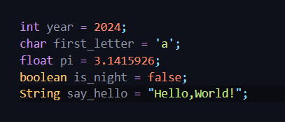
定義變數
所有的動作結束後必須以 『 ; 』
（分號）作爲區隔每一個動作的符號。
變數類型
變數名稱
值

Slide 9
基本語法 - 函式庫（Library）
將函式庫比喻為筆盒：
當需要寫字的時候可以去筆盒裡面尋找“筆”，得到筆並且直接使用，不需要從頭去製造一支筆。
函式庫
（筆盒）
引用 #include
（獲得筆盒）
使用函式庫的函數
（從筆盒拿筆出來寫字）
函式庫=>筆盒（擁有各種工具/文具）
函數的集成體
函數=>工具/文具
實現各種功能

Slide 10
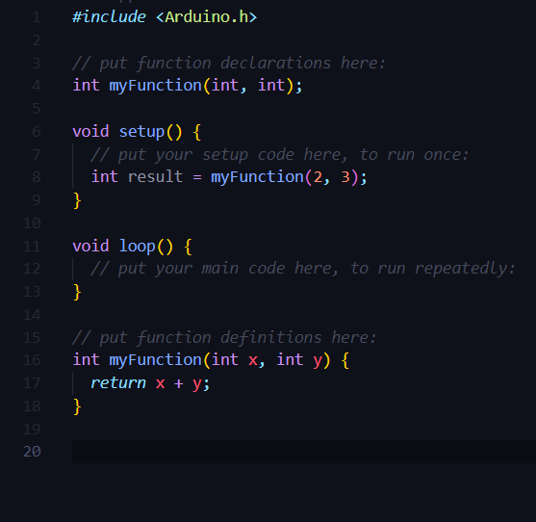
基本語法 - 函數（Function）
定義函數：
使用函數：
函數
（筆）
呼叫函數
+
傳入值
（指定用左手或
右手握筆）
獲得執行結果
（字被寫出來）

Slide 11
基本語法 - 函數（Function）
規則：
呼叫函數的時候，必須和定義時的名字一樣（白色箭頭）
定義函數的時候，名字可以任意取。
定義函數的回傳值類型（青色箭頭）
可理解爲你寫字想要得到什麽結果（回傳值），根據需要的回傳值來定義函數類型。
呼叫函數的時候，必須傳入函數定義時所規定的傳入值（黃色箭頭）
可理解爲指令如何執行（用左手或右手握筆，需要呼叫函數時聲明）
函數特有類型-- void ， void 類型的函數不回傳任何值。

Slide 12
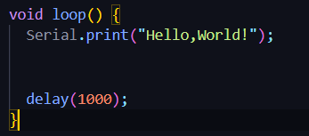
內建函數
有很多複雜又常用且重要的函數都在 C 語言的内建函式庫裡面被定義。
呼叫内建函數時的注意事項：
需要保證呼叫函數時，名字與内建函式庫所定義的函數名字一模一樣。
需要確保函數的傳入值與内建函式庫定義的相同數據類型。
以 Serial Monitor 為例子，想要呼叫 Serial Monitor 並使用，需要知道函數的名字和傳入值：
Serial.print();
Serial Monitor定義的功能
Arduino.h函式庫中的延遲方法

Slide 13
內建函數
可以把 Serial 想成函數的集合，把一些有關聯的函數都放在同一個集合。
Serial.print(); —> 來自哪個集合.函數名字();
這樣設計的理由：
避免同名函數，如果沒有 Serial. 直接用 print(); ，會和原本的 print(); 同名。

Slide 14
內建函數 ( delay )
delay();
delay 是開發板很重要的函數，開發板會一直重複執行 void loop(){}。
爲了避免執行過快必須使用 delay 函數。

Slide 15
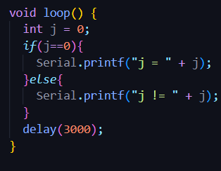
基本語法 - 判斷式
最常用的判斷式：if-else 判斷式
if（判斷條件）{
動作；
}
if-else判斷式
的格式
筆記：
if 判斷式不一定需要有 else

Slide 16
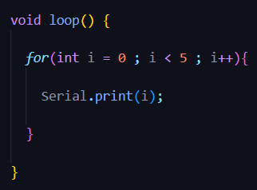
迴圈（for）
定義一個變數
if 判斷式，如果判斷結果為 true，準備進入迴圈。
完成動作後，重新進入迴圈
周而復始
進入迴圈前，執行的動作

Slide 17
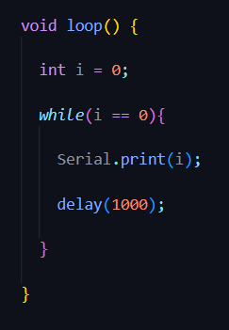
迴圈（while）
與 for 迴圈的區別：
for 可以執行特定次數
while 則重複執行直到小括弧的判斷式為 false 才停止
if 判斷式，如果判斷結果為 true，進入迴圈，若為 false 則不進入。
完成動作後，
重新進入迴圈
周而復始

Slide 18
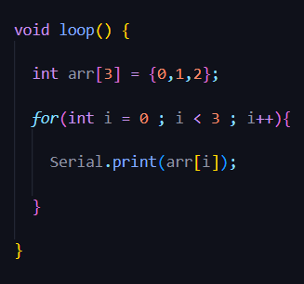
陣列（Array）
定義陣列，中括弧中的值為陣列大小 [ 整數 ]
定義元素：{ 元素1 , 元素2 , 元素3 }；
Index，格式為：
數據類型 陣列名字 [ Index ] ；

